Slide 1
Shell e Simulador de Processos
MAC0422 – Sistemas Operacionais
Por Rodrigo Vidotti de Sousa e Vitor Carvalho de Melo

Slide 2
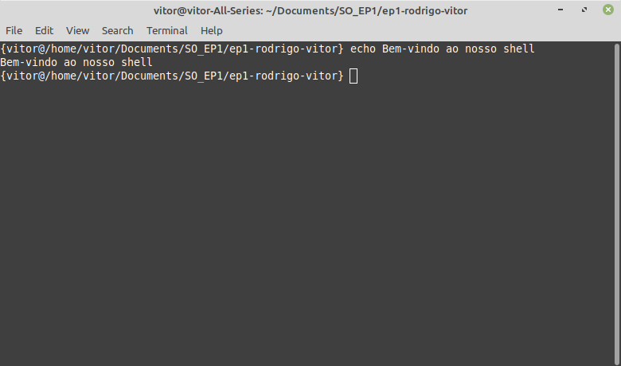
Shell
Como primeira parte do Exercício Programa 1, implementamos uma shell para linux que recebe comandos do usuário e exibe as saídas dos processos nela criados.

Slide 3
Estrutura e funcionamento
Nossa shell imprime no terminal do usuário chamador a linha
{usuario@path}
seguida de um espaco em branco, em que o usuário pode digitar o comando que deseja rodar. Por exemplo, o comando abaixo lista os arquivos e diretórios a partir do path do usuário:
{usuario@path} ls

Slide 4
Funcionamento
O nosso shell segue os 5 seguintes passos repetidamente:
  Recupera as informacões necessárias e imprime a linha do prompt.
  Espera o usuário digitar algo no prompt e digitar Enter, e lê a entrada do prompt.
  Faz o parse da entrada do prompt (nosso shell suporta até 5 argumentos, número necessário para cumprir todas as exigências do enunciado).
  Caso o primeiro argumento seja ‘mkdir’, ‘kill’ ou ‘ln’, nosso shell executa as nossas implementacões desses programas de acordo com as especificacões do enunciado.
  Caso o primeiro argumento seja outro, como './ep1', nosso shell cria um novo processo utilizando fork() e execve().

Slide 5
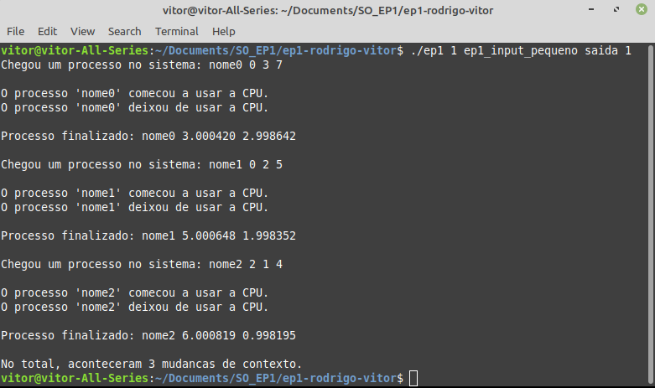
Simulador de processos
Como segunda parte do EP, implementamos um simuldador de escalonador de processos.

Slide 6
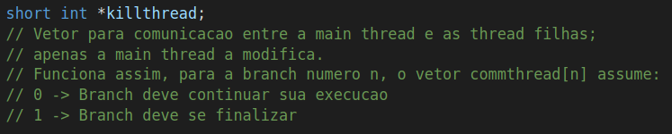
Gerenciamento de threads
Para gerenciar as threads, utilizamos:
Um vetor de mutexes, de tamanho igual ao número total de processos simulados(n);
Um vetor global killthread de tamanho n, com funcionamento descrito abaixo;

Slide 7
First-Come First-Served
Criamos um loop com i = número de processos, e para cada iteracão:
  Criamos uma thread para aquele processo;
  Deixamos a thread executar pelo tempo de seu ‘dt’;
  Sinalizamos para a thread encerrar e esperamos.

Slide 8
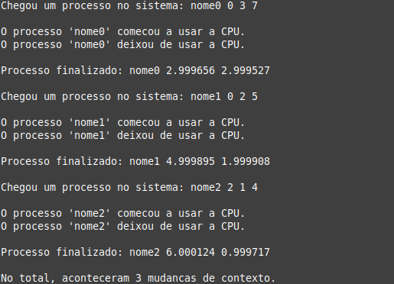
First-Come First-Served

Slide 9
Shortest remaining Time Next

Slide 10
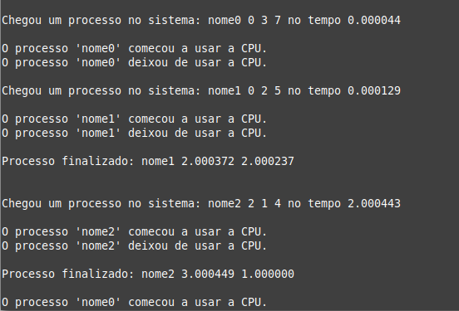
Shortest remaining Time Next

Slide 11
Round-Robin

Slide 12
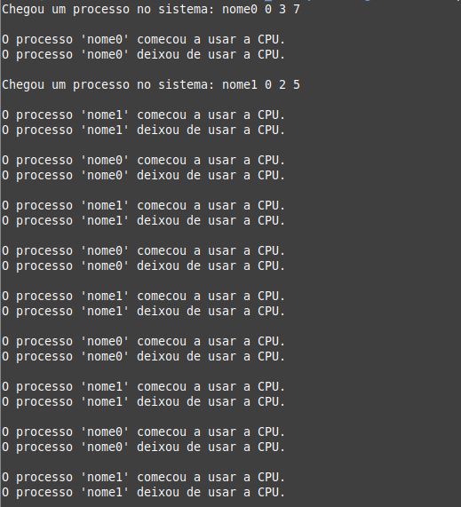
Round-Robin

Slide 13
Gráficos de execucão
Em seguida, vamos mostrar alguns gráficos que geramos a partir da execucão do escalonador de processos:
Cada barra mostra a média da informacão representada de 30 execucões do binário na mesma máquina.
IC é o intervalo de confianca com nível de confianca de 95%.

Slide 14
Máquina A: PC do Vitor

Slide 15
Máquina B: Notebook do Rodrigo

Slide 16
Máquina A: PC do Vitor

Slide 17
Máquina B: Notebook do Rodrigo

Slide 18
Máquina A: PC do Vitor

Slide 19
Máquina B: Notebook do Rodrigo

Slide 20
Máquina A: PC do Vitor

Slide 21
Máquina B: Notebook do Rodrigo

Slide 22
Máquina A: PC do Vitor

Slide 23
Máquina B: Notebook do Rodrigo

Slide 24
Máquina A: PC do Vitor

Slide 25
Máquina B: Notebook do Rodrigo

Slide 26
Análise dos dados dos gráficos

